Slide 1
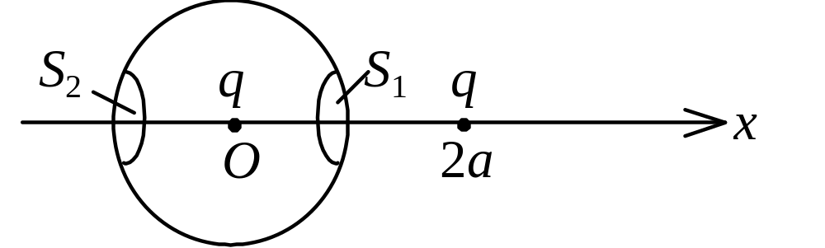
05级大学物理下册期中试题
一、选择题
1．（本题3分）1034
有两个电荷都是＋q的点电荷，相距为2a．今以左边的点电荷所在处为球心，以a为半径作一球形高斯面．在球面上取两块相等的小面积S₁和S₂，其位置如图所示．设通过S₁和S₂的电场强度通量分别为Φ₁和Φ₂，通过整个球面的电场强度通量为Φ_{S}，则
(A) Φ₁＞Φ₂，Φ_{S}＝q /ε₀． (B) Φ₁ ＜ Φ₂ ， Φ_{S}＝2q /ε₀ ．
(C) Φ₁ ＝ Φ₂， Φ_{S}＝q /ε₀．(D) Φ₁ ＜ Φ₂ ， Φ_{S}＝q /ε₀ ．

Slide 2
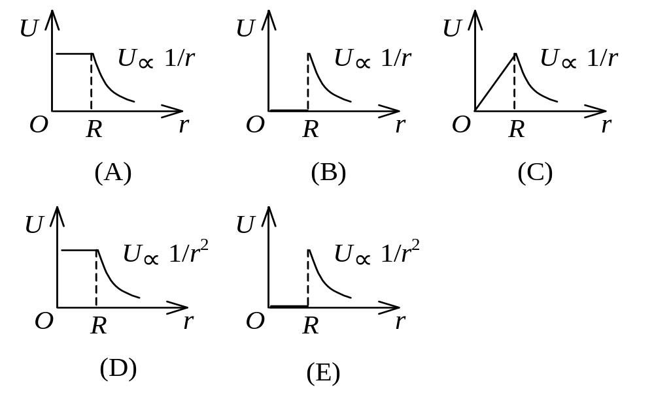
2．（本题3分）1017
半径为R的均匀带电球面，总电荷为Q．设无穷远处电势为零，则该带电体所产生的电场的电势U，随离球心的距离r变化的分布曲线为

Slide 3
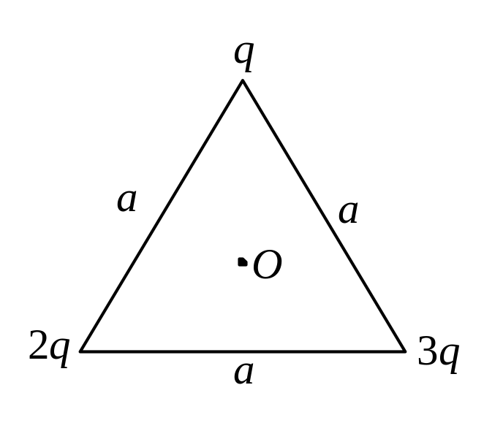
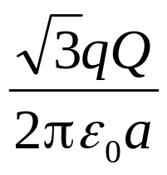
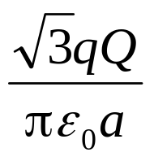
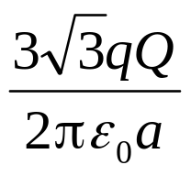
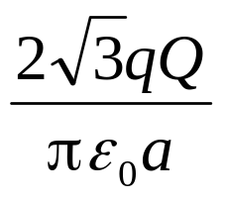
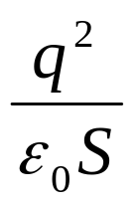
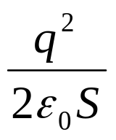
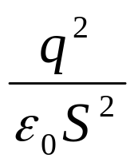
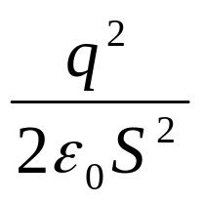
3．（本题3分）1199
如图所示，边长为a的等边三角形的三个顶点上，分别放置着三个正的点电荷q、2q、3q．若将另一正点电荷Q从无穷远处移到三角形的中心O处，外力所作的功为：
(A)
(B)
(C)
(D)
4．（本题3分）1069
面积为S的空气平行板电容器，极板上分别带电量±q，若不考虑边缘效应，则两极板间的相互作用力为
(A)
(B)
(C)
(D)

Slide 4
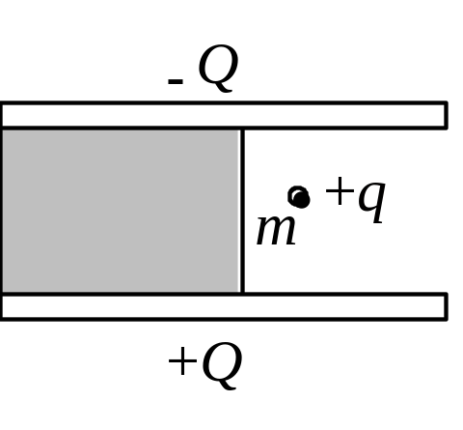
5．（本题3分）1101
一导体球外充满相对介电常量为ε_{r}的均匀电介质，若测得导体表面附近场强为E，则导体球面上的自由电荷面密度σ为
(A) ε₀ E． (B) ε₀ ε_{r} E．
(C) ε_{r} E． (D) (ε₀ ε_{r} - ε₀ )E．
6．（本题3分）1139
一个大平行板电容器水平放置，两极板间的一半空间充有各向同性均匀电介质，另一半为空气，如图．当两极板带上恒定的等量异号电荷时，有一个质量为m、带电荷为+q的质点，在极板间的空气区域中处于平衡．此后，若把电介质抽去 ，则该质点
(A) 保持不动．
(B) 向上运动．
(C) 向下运动．
(D) 是否运动不能确定．

Slide 5



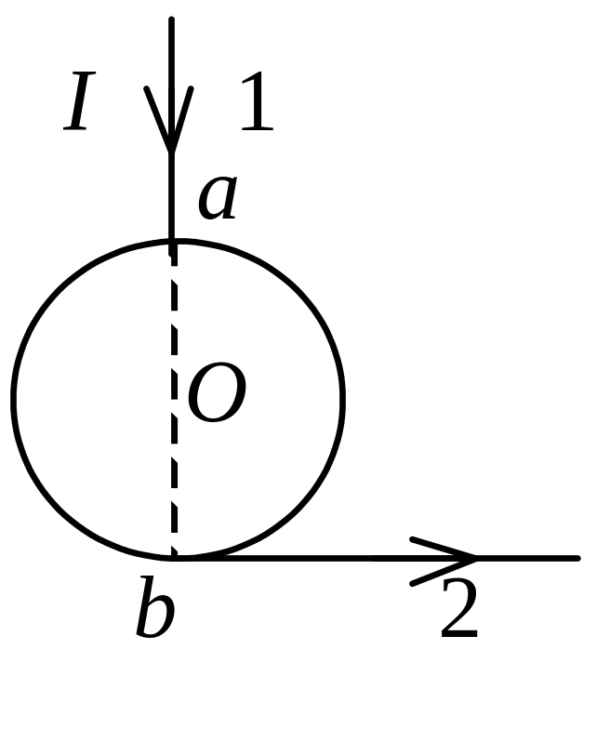
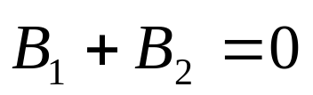
7．（本题3分）5470
电流由长直导线1沿半径方向经a点流入一电阻均匀的圆环，再由b点沿切向从圆环流出，经长导线2返回电源(如图)．已知直导线上电流强度为I，圆环的半径为R，且a、b与圆心O三点在同一直线上．设直电流1、2及圆环电流分别在O点产生的磁感强度为 、 及 ，则O点的磁感强度的大小
B = 0，因为B₁ = B₂ = B₃ = 0．
(B) B = 0，因为
，B₃ = 0．
(C)B ≠ 0，因为虽然B₁ = B₃ = 0，但B₂≠ 0．
(D) B ≠ 0，因为虽然B₁ = B₂ = 0，但B₃≠ 0．
(E) B ≠ 0，因为虽然B₂ = B₃ = 0，但B₁≠ 0．

Slide 6
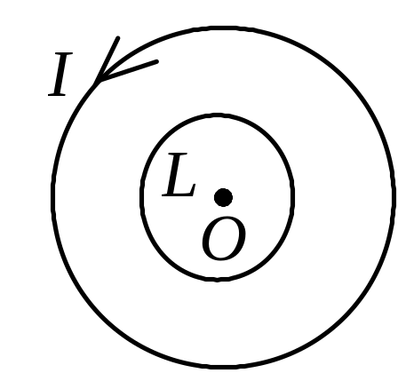
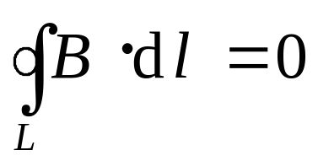

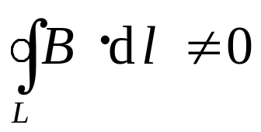
8．（本题3分）2046
如图，在一圆形电流I所在的平面内，选取一个同心圆形闭合回路L，则由安培环路定理可知
(A)
，且环路上任意一点B = 0．
(B)
，且环路上任意一点B≠0．
(C)
，且环路上任意一点B≠0．
(D)
，且环路上任意一点B =常量．

Slide 7
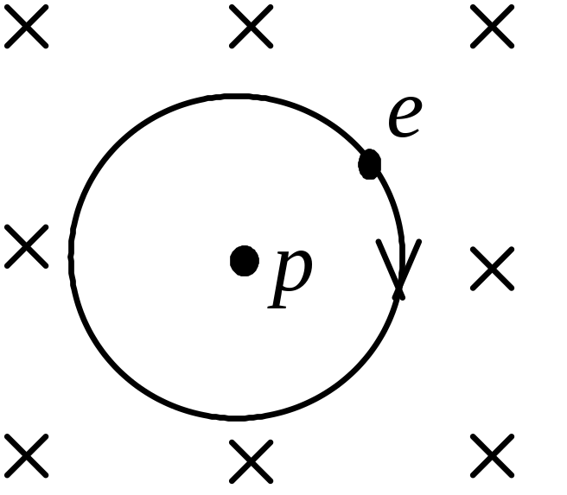
9．（本题3分）2062
按玻尔的氢原子理论，电子在以质子为中心、半径为r的圆形轨道上运动．如果把这样一个原子放在均匀的外磁场中，使电子轨道平面与磁场垂直，如图所示，则在r不变的情况下，电子轨道运动的角速度将：
(A) 增加． (B) 减小．
(C) 不变． (D) 改变方向．

Slide 8
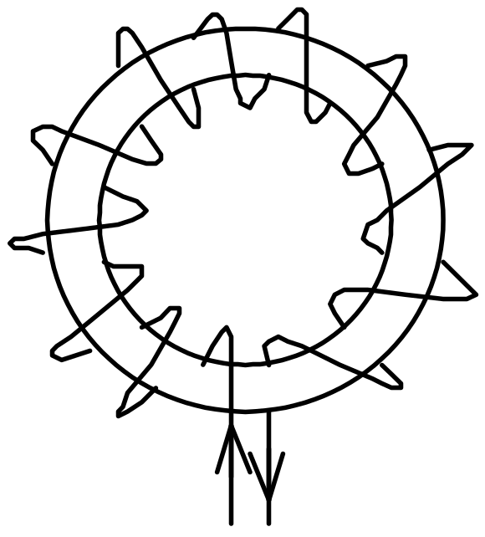
10．（本题3分）5132
如图所示的一细螺绕环，它由表面绝缘的导线在铁环上密绕而成，每厘米绕10匝．当导线中的电流I为2.0 A时，测得铁环内的磁感应强度的大小B为1.0 T，则可求得铁环的相对磁导率μ_{r}为(真空磁导率μ ₀ =4π×10⁻⁷ T·m·A⁻¹)
(A) 7.96×10² (B) 3.98×10²
(C) 1.99×10² (D) 63.3

Slide 9
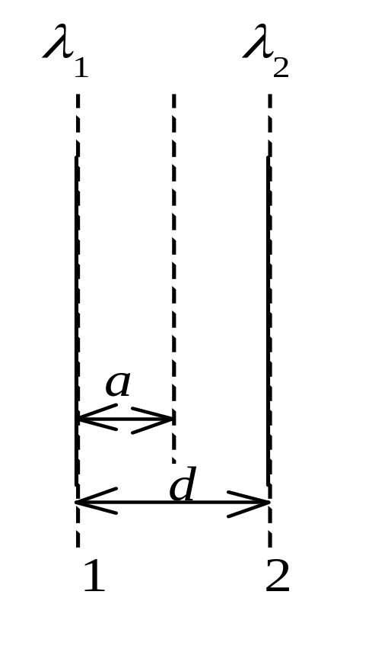
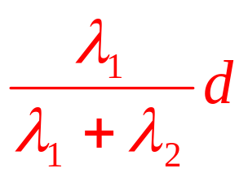
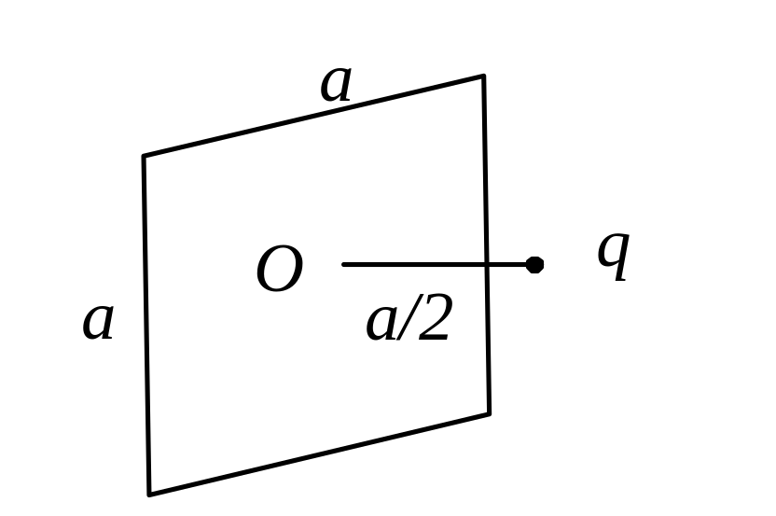
二、填空题（共30分）
11．（本题3分）1050
两根相互平行的“无限长”均匀带正电直线1、2，相距为d，其电荷线密度分别为λ₁和λ₂ 如图所示，则场强等于零的点与直线1的距离a为_____________ ．
12．（本题3分）1039
如图所示，在边长为a的正方形平面的中垂线上，距中心O点a/2处，有一电荷为q的正点电荷，则通过该平面的电场强度通量为____________．
q / (6ε₀)

Slide 10
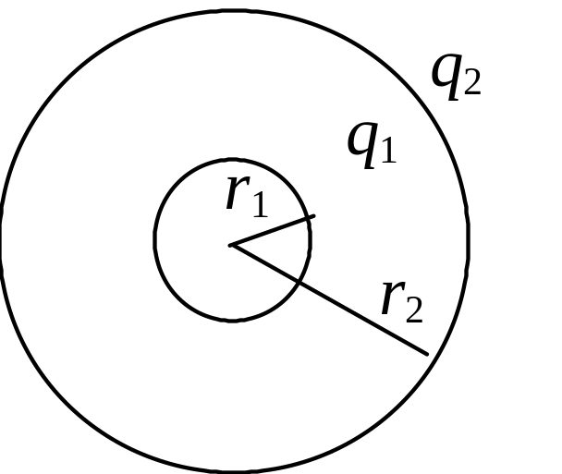
13．（本题3分）1215
如图所示,两同心带电球面，内球面半径为r₁＝5 cm，带电荷q₁＝3×10⁻⁸ C；外球面半径为r₂＝20 cm ， 带电荷q₂＝－6×10^{­8}C，设无穷远处电势为零，则空间另一电势为零的球面半径r＝ __________________．
10 cm
14．（本题3分）1237
两个电容器1和2，串联以后接上电动势恒定的电源充电．在电源保持联接的情况下，若把电介质充入电容器2中，则电容器1上的电势差______________；电容器1极板上的电荷____________．(填增大、减小、不变)
增大
增大

Slide 11
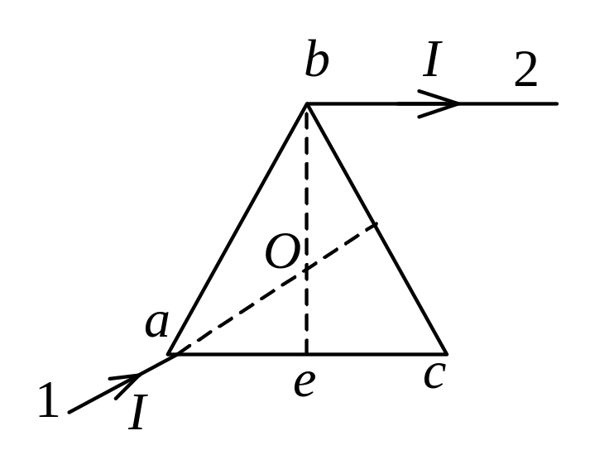
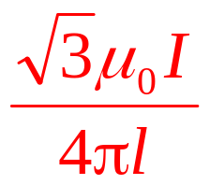
15．（本题3分）0568
设雷雨云位于地面以上500 m的高度，其面积为10⁷ m²，为了估算，把它与地面看作一个平行板电容器，此雷雨云与地面间的电场强度为104 V/m，若一次雷电即把雷雨云的电能全部释放完，则此能量相当于质量为_____________kg的物体从500 m高空落到地面所释放的能量． (真空介电常量ε₀ = 8.85×10⁻¹² C²·N⁻¹·m⁻² )
452
16．（本题3分）5476
在真空中，电流I由长直导线1沿垂直bc边方向经a点流入一由电阻均匀的导线构成的正三角形线框，再由b点沿平行ac边方向流出，经长直导线2返回电源(如图)．三角形框每边长为l，则在该正三角框中心O 点处磁感强度的大小B =________________．

Slide 12
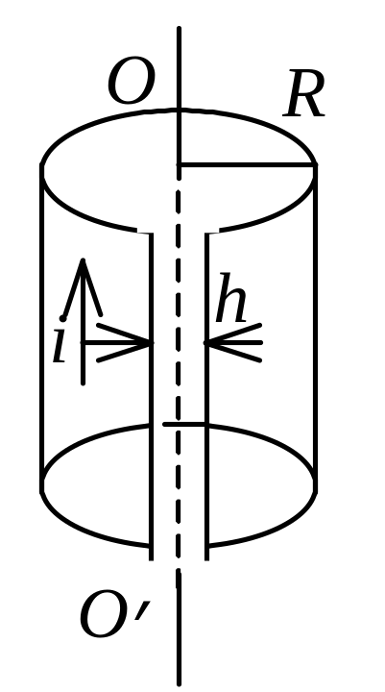
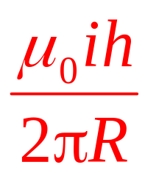
17．（本题3分）2710
将半径为R的无限长导体薄壁管(厚度忽略)沿轴向割去一宽度为h ( h << R)的无限长狭缝后，再沿轴向流有在管壁上均匀分布的电流，其面电流密度(垂直于电流的单位长度截线上的电流)为i (如上图)，则管轴线磁感强度的大小是__________________．
18．（本题3分）2235
带电粒子穿过过饱和蒸汽时，在它走过的路径上，过饱和蒸汽便凝结成小液滴，从而显示出粒子的运动轨迹．这就是云室的原理．今在云室中有磁感强度大小为B = 1 T的均匀磁场，观测到一个质子的径迹是半径r = 20 cm的圆弧．已知质子的电荷为q = 1.6×10⁻¹⁹ C，静止质量m = 1.67×10⁻²⁷ kg，则该质子的动能为_____________．
3.08×10⁻¹³ J
Notes:
3.08×10-13 J

Slide 13
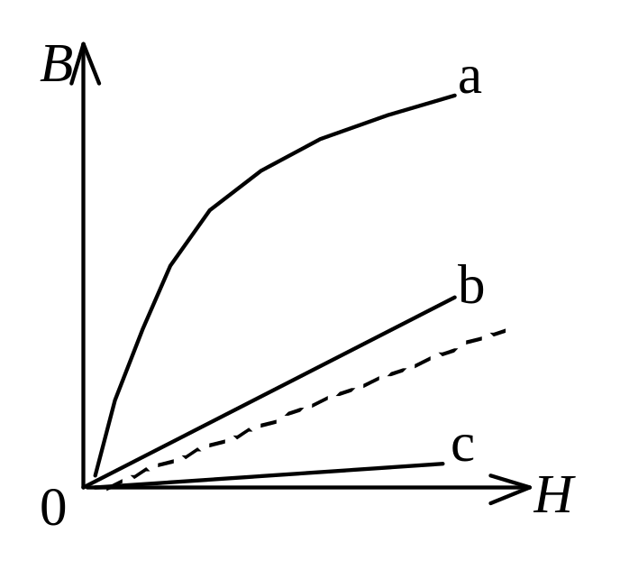
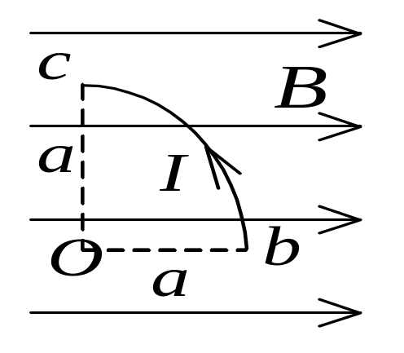
19．（本题3分）2584
有一半径为a，流过稳恒电流为I的1/4圆弧形载流导线bc，按图示方式置于均匀外磁场中，则该载流导线所受的安培力大小为_______________________
aIB
20．（本题3分）5134
图示为三种不同的磁介质的B~H关系曲线，其中虚线表示的是B =μ₀H的关系．说明a、b、c各代表哪一类磁介质的B~H关系曲线：
a代表________________________的B~H关系曲线．
b代表________________________的B~H关系曲线．
c代表________________________的B~H关系曲线．
铁磁质
顺磁质
抗磁质

Slide 14
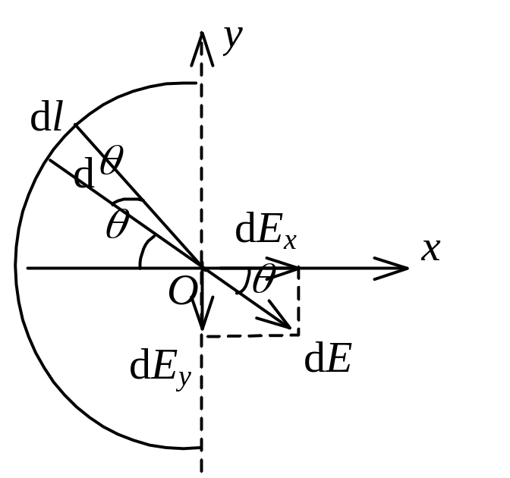
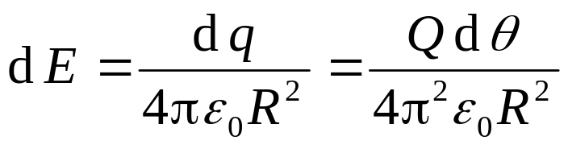
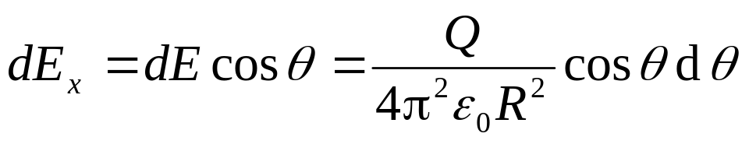
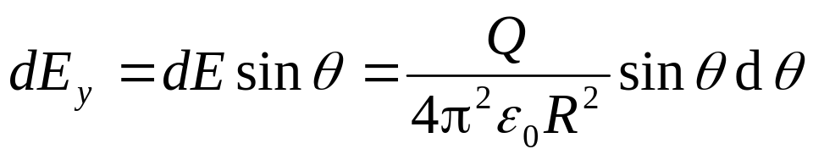
三、计算题（共40分）
21．（本题10分）1262
用绝缘细线弯成的半圆环，半径为R，其上均匀地带有正电荷Q，试求圆心O点的电场强度．
解： 选取圆心O为原点，坐标Oxy如图所示，其中Ox轴沿半圆环的对称轴．在环上任意取一小段圆弧dl=Rdq，其上电荷dq＝(Qdl) / (πR)=(Qdq) / π，它在O点产生的场强为
在x、y轴方向的两个分量

Slide 15
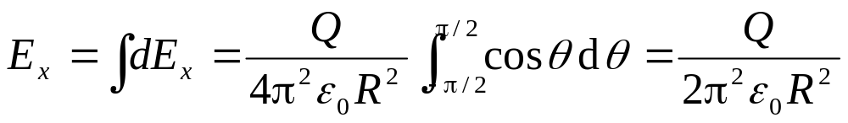
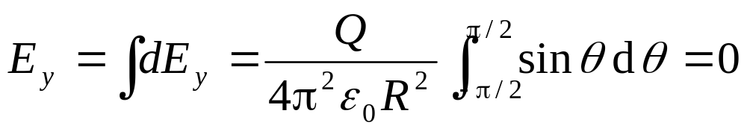
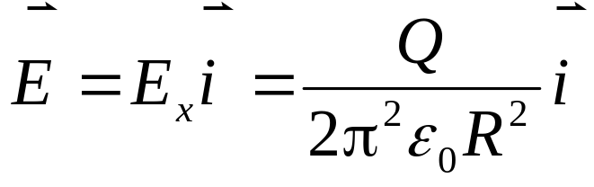

对两个分量分别积分
由此得
为x轴正向的单位矢量．

Slide 16
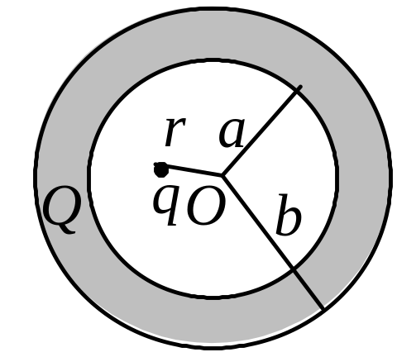
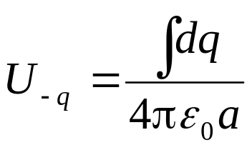
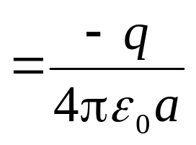
22．（本题8分）1651
如图所示，一内半径为a、外半径为b的金属球壳，带有电荷Q，在球壳空腔内距离球心r处有一点电荷q．设无限远处为电势零点，试求：
(1) 球壳内外表面上的电荷．
(2) 球心O点处，由球壳内表面上电荷产生的电势．
(3) 球心O点处的总电势．
解：(1) 由静电感应，金属球壳的内表面上有感生电荷-q，外表面上带电荷q+Q．
(2) 不论球壳内表面上的感生电荷是如何分布的，因为任一电荷元离O点的距离都是a，所以由这些电荷在O点产生的电势为

Slide 17
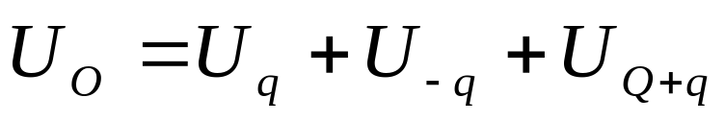
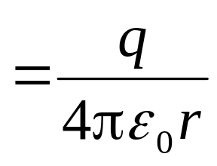
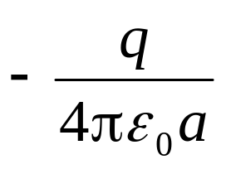
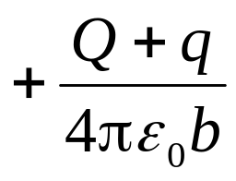
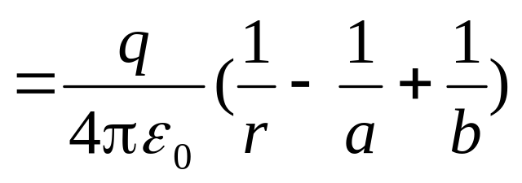
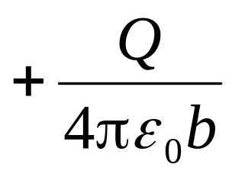
(3) 球心O点处的总电势为分布在球壳内外表面上的电荷和点电荷q在O点产生的电势的代数和

Slide 18
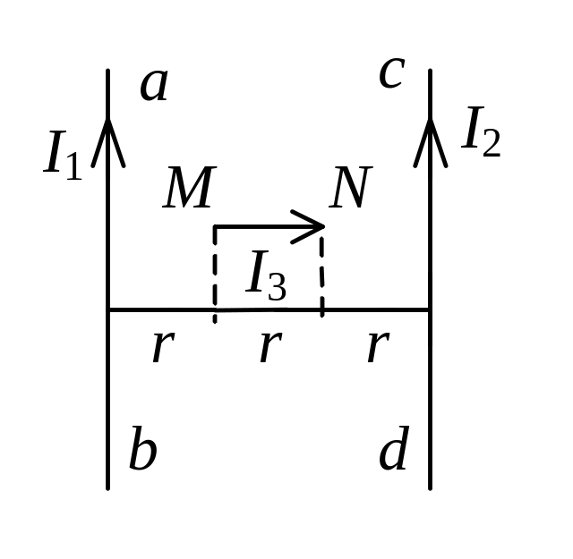
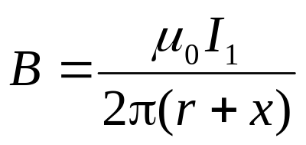
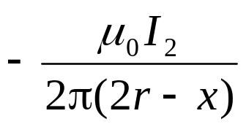
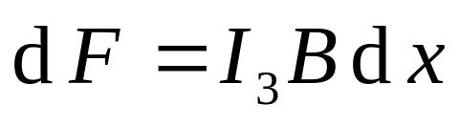
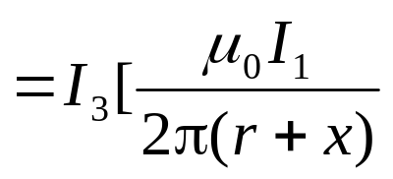

23．（本题10分）2471
如图所示，载有电流I₁和I₂的长直导线ab和cd相互平行，相距为3r，今有载有电流I₃的导线MN = r，水平放置，且其两端MN分别与I₁、I₂的距离都是r，ab、cd和MN共面，求导线MN所受的磁力大小和方向．
解：载流导线MN上任一点处的磁感强度大小为：
MN上电流元I₃dx所受磁力：

Slide 19










的方向向下，
的方向向上

Slide 20








24．（本题12分）2482
一根同轴线由半径为R₁的长导线和套在它外面的内半径为R₂、外半径为R₃的同轴导体圆筒组成．中间充满磁导率为μ的各向同性均匀非铁磁绝缘材料，如图．传导电流I沿导线向上流去，由圆筒向下流回，在它们的截面上电流都是均匀分布的．求同轴线内外的磁感强度大小B的分布．
解：由安培环路定理：
0< r <R₁区域：

R₁< r <R₂区域：

Slide 21



R₂< r <R₃区域：
r >R₃区域： H = 0，B = 0

Slide 22
05级大学物理下册期中试题
一、选择题
1．（本题3分）1034
有两个电荷都是＋q的点电荷，相距为2a．今以左边的点电荷所在处为球心，以a为半径作一球形高斯面．在球面上取两块相等的小面积S₁和S₂，其位置如图所示．设通过S₁和S₂的电场强度通量分别为Φ₁和Φ₂，通过整个球面的电场强度通量为Φ_{S}，则
(A) Φ₁＞Φ₂，Φ_{S}＝q /ε₀． (B) Φ₁ ＜ Φ₂ ， Φ_{S}＝2q /ε₀ ．
(C) Φ₁ ＝ Φ₂， Φ_{S}＝q /ε₀．(D) Φ₁ ＜ Φ₂ ， Φ_{S}＝q /ε₀ ．

Slide 23
2．（本题3分）1017
半径为R的均匀带电球面，总电荷为Q．设无穷远处电势为零，则该带电体所产生的电场的电势U，随离球心的距离r变化的分布曲线为

Slide 24
3．（本题3分）1199
如图所示，边长为a的等边三角形的三个顶点上，分别放置着三个正的点电荷q、2q、3q．若将另一正点电荷Q从无穷远处移到三角形的中心O处，外力所作的功为：
(A)
(B)
(C)
(D)
4．（本题3分）1069
面积为S的空气平行板电容器，极板上分别带电量±q，若不考虑边缘效应，则两极板间的相互作用力为
(A)
(B)
(C)
(D)

Slide 25
5．（本题3分）1101
一导体球外充满相对介电常量为ε_{r}的均匀电介质，若测得导体表面附近场强为E，则导体球面上的自由电荷面密度σ为
(A) ε₀ E． (B) ε₀ ε_{r} E．
(C) ε_{r} E． (D) (ε₀ ε_{r} - ε₀ )E．
6．（本题3分）1139
一个大平行板电容器水平放置，两极板间的一半空间充有各向同性均匀电介质，另一半为空气，如图．当两极板带上恒定的等量异号电荷时，有一个质量为m、带电荷为+q的质点，在极板间的空气区域中处于平衡．此后，若把电介质抽去 ，则该质点
(A) 保持不动．
(B) 向上运动．
(C) 向下运动．
(D) 是否运动不能确定．

Slide 26
7．（本题3分）5470
电流由长直导线1沿半径方向经a点流入一电阻均匀的圆环，再由b点沿切向从圆环流出，经长导线2返回电源(如图)．已知直导线上电流强度为I，圆环的半径为R，且a、b与圆心O三点在同一直线上．设直电流1、2及圆环电流分别在O点产生的磁感强度为 、 及 ，则O点的磁感强度的大小
B = 0，因为B₁ = B₂ = B₃ = 0．
(B) B = 0，因为
，B₃ = 0．
(C)B ≠ 0，因为虽然B₁ = B₃ = 0，但B₂≠ 0．
(D) B ≠ 0，因为虽然B₁ = B₂ = 0，但B₃≠ 0．
(E) B ≠ 0，因为虽然B₂ = B₃ = 0，但B₁≠ 0．

Slide 27
8．（本题3分）2046
如图，在一圆形电流I所在的平面内，选取一个同心圆形闭合回路L，则由安培环路定理可知
(A)
，且环路上任意一点B = 0．
(B)
，且环路上任意一点B≠0．
(C)
，且环路上任意一点B≠0．
(D)
，且环路上任意一点B =常量．

Slide 28
9．（本题3分）2062
按玻尔的氢原子理论，电子在以质子为中心、半径为r的圆形轨道上运动．如果把这样一个原子放在均匀的外磁场中，使电子轨道平面与磁场垂直，如图所示，则在r不变的情况下，电子轨道运动的角速度将：
(A) 增加． (B) 减小．
(C) 不变． (D) 改变方向．

Slide 29
10．（本题3分）5132
如图所示的一细螺绕环，它由表面绝缘的导线在铁环上密绕而成，每厘米绕10匝．当导线中的电流I为2.0 A时，测得铁环内的磁感应强度的大小B为1.0 T，则可求得铁环的相对磁导率μ_{r}为(真空磁导率μ ₀ =4π×10⁻⁷ T·m·A⁻¹)
(A) 7.96×10² (B) 3.98×10²
(C) 1.99×10² (D) 63.3

Slide 30
二、填空题（共30分）
11．（本题3分）1050
两根相互平行的“无限长”均匀带正电直线1、2，相距为d，其电荷线密度分别为λ₁和λ₂ 如图所示，则场强等于零的点与直线1的距离a为_____________ ．
12．（本题3分）1039
如图所示，在边长为a的正方形平面的中垂线上，距中心O点a/2处，有一电荷为q的正点电荷，则通过该平面的电场强度通量为____________．
q / (6ε₀)

Slide 31
13．（本题3分）1215
如图所示,两同心带电球面，内球面半径为r₁＝5 cm，带电荷q₁＝3×10⁻⁸ C；外球面半径为r₂＝20 cm ， 带电荷q₂＝－6×10^{­8}C，设无穷远处电势为零，则空间另一电势为零的球面半径r＝ __________________．
10 cm
14．（本题3分）1237
两个电容器1和2，串联以后接上电动势恒定的电源充电．在电源保持联接的情况下，若把电介质充入电容器2中，则电容器1上的电势差______________；电容器1极板上的电荷____________．(填增大、减小、不变)
增大
增大

Slide 32
15．（本题3分）0568
设雷雨云位于地面以上500 m的高度，其面积为10⁷ m²，为了估算，把它与地面看作一个平行板电容器，此雷雨云与地面间的电场强度为104 V/m，若一次雷电即把雷雨云的电能全部释放完，则此能量相当于质量为_____________kg的物体从500 m高空落到地面所释放的能量． (真空介电常量ε₀ = 8.85×10⁻¹² C²·N⁻¹·m⁻² )
452
16．（本题3分）5476
在真空中，电流I由长直导线1沿垂直bc边方向经a点流入一由电阻均匀的导线构成的正三角形线框，再由b点沿平行ac边方向流出，经长直导线2返回电源(如图)．三角形框每边长为l，则在该正三角框中心O 点处磁感强度的大小B =________________．

Slide 33
17．（本题3分）2710
将半径为R的无限长导体薄壁管(厚度忽略)沿轴向割去一宽度为h ( h << R)的无限长狭缝后，再沿轴向流有在管壁上均匀分布的电流，其面电流密度(垂直于电流的单位长度截线上的电流)为i (如上图)，则管轴线磁感强度的大小是__________________．
18．（本题3分）2235
带电粒子穿过过饱和蒸汽时，在它走过的路径上，过饱和蒸汽便凝结成小液滴，从而显示出粒子的运动轨迹．这就是云室的原理．今在云室中有磁感强度大小为B = 1 T的均匀磁场，观测到一个质子的径迹是半径r = 20 cm的圆弧．已知质子的电荷为q = 1.6×10⁻¹⁹ C，静止质量m = 1.67×10⁻²⁷ kg，则该质子的动能为_____________．
3.08×10⁻¹³ J
Notes:
3.08×10-13 J

Slide 34
19．（本题3分）2584
有一半径为a，流过稳恒电流为I的1/4圆弧形载流导线bc，按图示方式置于均匀外磁场中，则该载流导线所受的安培力大小为_______________________
aIB
20．（本题3分）5134
图示为三种不同的磁介质的B~H关系曲线，其中虚线表示的是B =μ₀H的关系．说明a、b、c各代表哪一类磁介质的B~H关系曲线：
a代表________________________的B~H关系曲线．
b代表________________________的B~H关系曲线．
c代表________________________的B~H关系曲线．
铁磁质
顺磁质
抗磁质

Slide 35
三、计算题（共40分）
21．（本题10分）1262
用绝缘细线弯成的半圆环，半径为R，其上均匀地带有正电荷Q，试求圆心O点的电场强度．
解： 选取圆心O为原点，坐标Oxy如图所示，其中Ox轴沿半圆环的对称轴．在环上任意取一小段圆弧dl=Rdq，其上电荷dq＝(Qdl) / (πR)=(Qdq) / π，它在O点产生的场强为
在x、y轴方向的两个分量

Slide 36
对两个分量分别积分
由此得
为x轴正向的单位矢量．

Slide 37
22．（本题8分）1651
如图所示，一内半径为a、外半径为b的金属球壳，带有电荷Q，在球壳空腔内距离球心r处有一点电荷q．设无限远处为电势零点，试求：
(1) 球壳内外表面上的电荷．
(2) 球心O点处，由球壳内表面上电荷产生的电势．
(3) 球心O点处的总电势．
解：(1) 由静电感应，金属球壳的内表面上有感生电荷-q，外表面上带电荷q+Q．
(2) 不论球壳内表面上的感生电荷是如何分布的，因为任一电荷元离O点的距离都是a，所以由这些电荷在O点产生的电势为

Slide 38
(3) 球心O点处的总电势为分布在球壳内外表面上的电荷和点电荷q在O点产生的电势的代数和

Slide 39
23．（本题10分）2471
如图所示，载有电流I₁和I₂的长直导线ab和cd相互平行，相距为3r，今有载有电流I₃的导线MN = r，水平放置，且其两端MN分别与I₁、I₂的距离都是r，ab、cd和MN共面，求导线MN所受的磁力大小和方向．
解：载流导线MN上任一点处的磁感强度大小为：
MN上电流元I₃dx所受磁力：

Slide 40
的方向向下，
的方向向上

Slide 41
24．（本题12分）2482
一根同轴线由半径为R₁的长导线和套在它外面的内半径为R₂、外半径为R₃的同轴导体圆筒组成．中间充满磁导率为μ的各向同性均匀非铁磁绝缘材料，如图．传导电流I沿导线向上流去，由圆筒向下流回，在它们的截面上电流都是均匀分布的．求同轴线内外的磁感强度大小B的分布．
解：由安培环路定理：
0< r <R₁区域：

R₁< r <R₂区域：

Slide 42
R₂< r <R₃区域：
r >R₃区域： H = 0，B = 0

